Slide 1
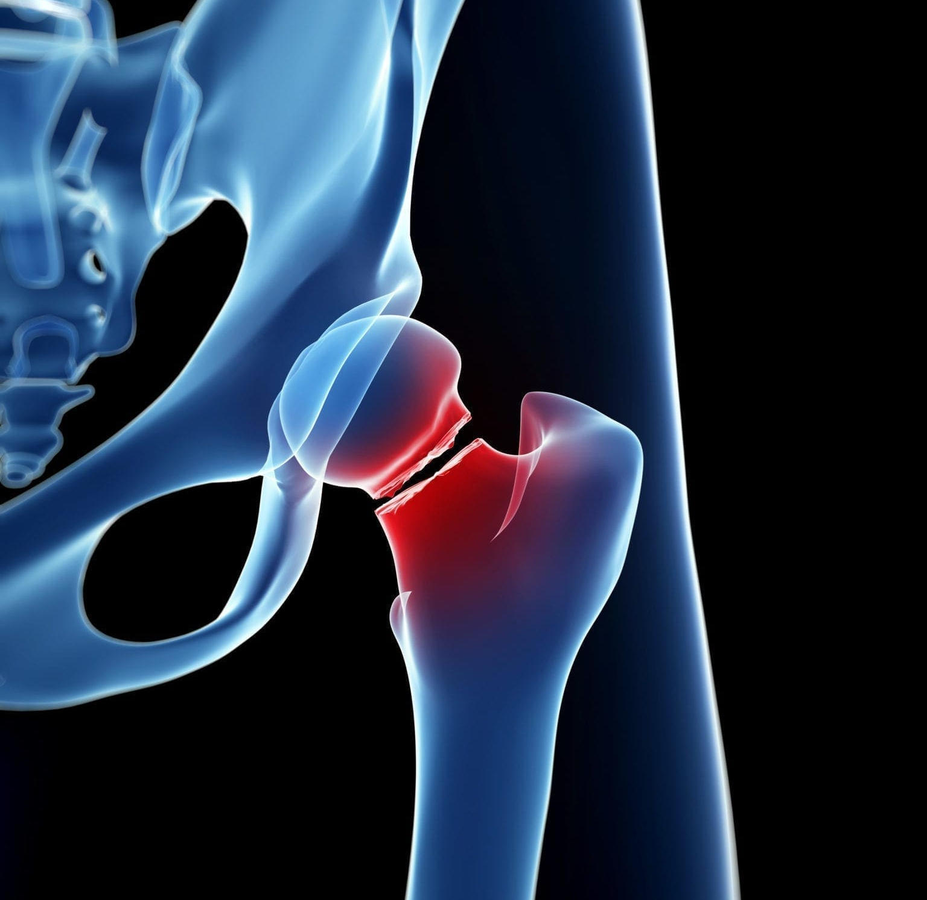
Forekomst og forebygging av hoftebrudd
Ingvild Hestnes
PhD kandidat med. fakultet UiO
Osteoporosesykepleier, ortopedisk klinikk, OUS
Foto: American Academy of Family Physicians
Notes:
Forekomst

Slide 2
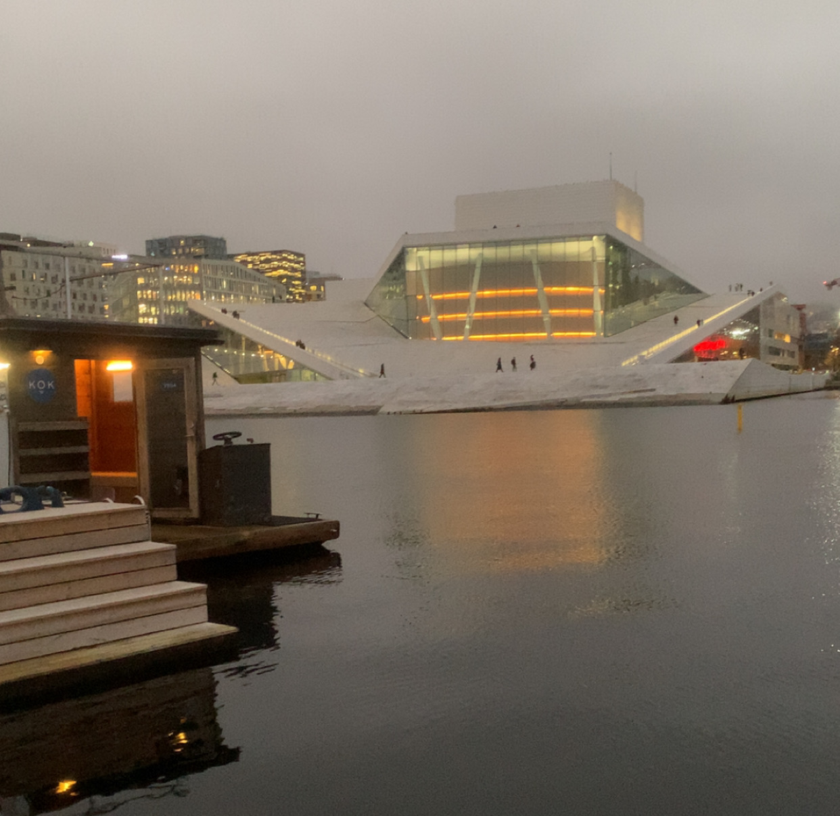
Forekomst
«Antall nye tilfeller som oppstår i en bestemt befolkning i løpet av en spesifikk tidsperiode»
Notes:
Insidens
Befolkn Oslo. Tid 2019/ hvert 10.år

Slide 3

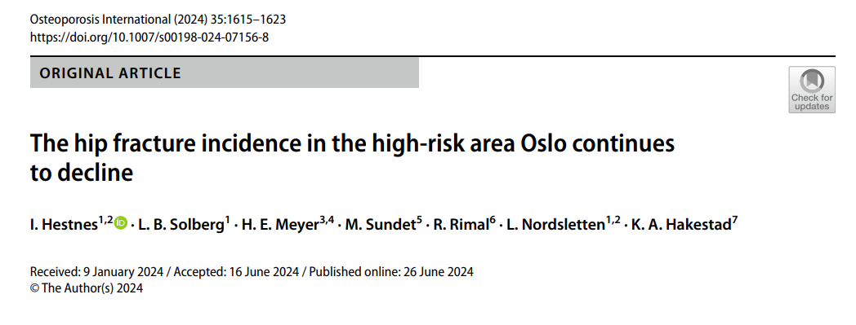
Notes:
Publ Oi juni
Presentert res i Spl spesialutg
Hvorfor Oslo? →

Slide 4
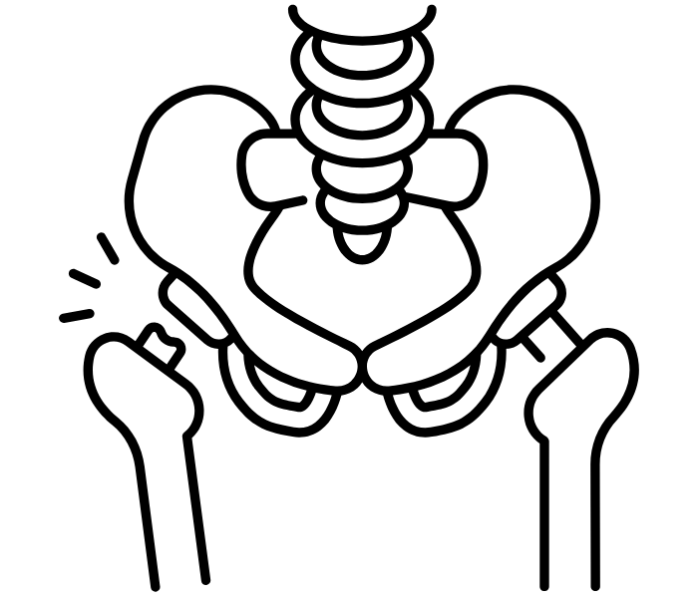
Høyest forekomst av hoftebrudd i Europa og Nord-Amerika ª
Oslo- verdens høyeste forekomst av hoftebrudd ^{b}
Flere hoftebrudd i Oslo enn i resten av landet ^{c}
ª Sing et al, 2023; ^{b} Støen et al. 2012; ^{c} Forsen et al. 2020
Ikon: TheNounProject
Notes:
Hoftbrudd- alv. Konsekv av osteo.
Verdensbasis ligger skandinavia på topp, obs mørketall spes asiatiske land
Oslo HAR HATT høyere forekomst enn resten av landet , spes områder langs kysten og i nord

Slide 5

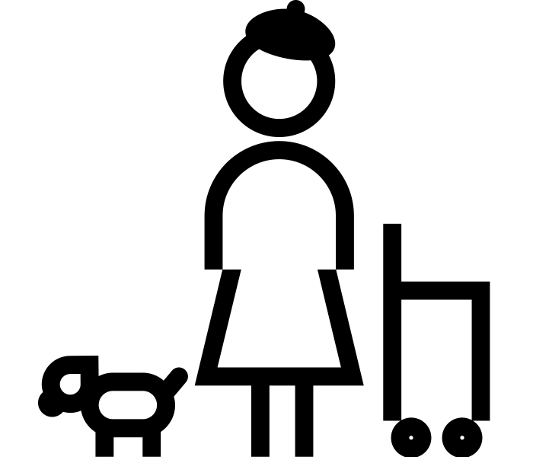

Hoftebrudd i Oslo i 2019 = 758
73%
95%
53%
Ikon: TheNounProject
Notes:
Resultat fra 2019 – 758 brudd
Alle hoftebrudd i 2019 Oslo 3 s.hus
95% fall fra egen høyde
73% fall innendørs – kun 42% i eget hjem, 23% sykehjem/ andre institusjoner
53% bodde i eget hjem uten hjelp

Slide 6
Hoftebrudd i Oslo i 2019
70% kvinner
Median alder:
84 år kvinner
79 år menn
446 (59%) lårhals
312 (41%) trokantær
Notes:
Litt flere lårhalsbrudd, 59% (sign)

Slide 7
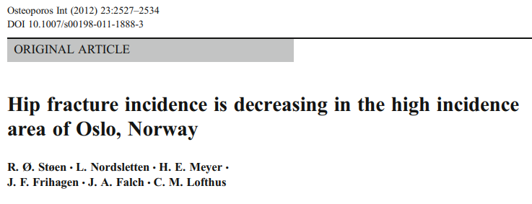
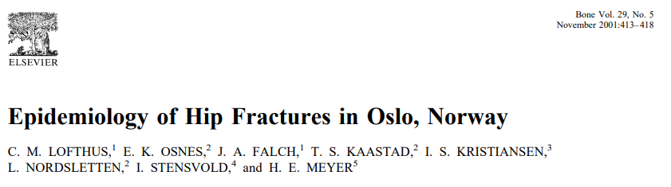
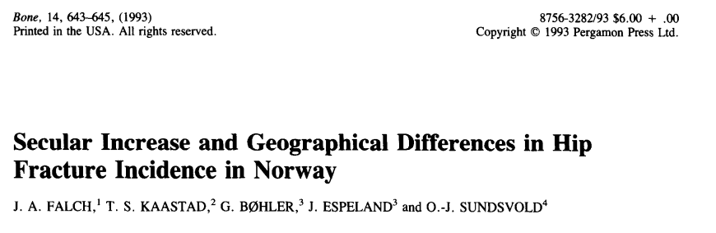
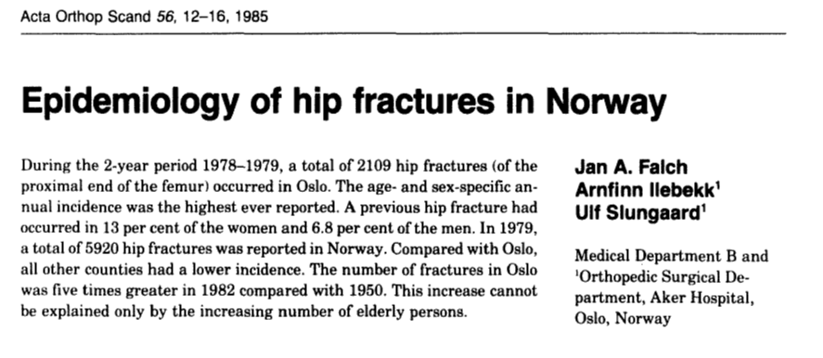
Notes:
Følge trenden i høyrisikoområder.
«gullstandard» - Journal
Samme metode fra 70-tallet, ekskl subtroc

Slide 8
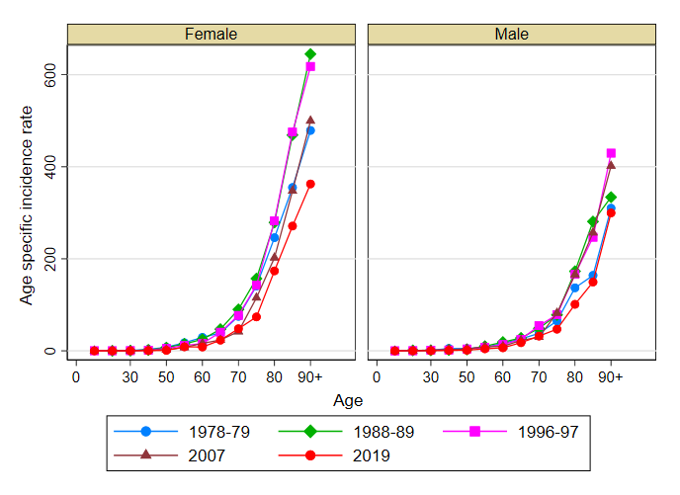
1978-2019
Notes:
Forekomst fordelt på alder og kjønn fra 1978-2019.
Rød graf er 2019, ligger klart lavere hele veien
Størst nedgang i aldergruppen 70+ for begge kjønn

Slide 9
Notes:
Her er forekomsten justert etter alder og fordelt på kjønn. Alle over 50 år,. Uten konf.intervall.
Kun for å se utviklingen grafisk

Slide 10
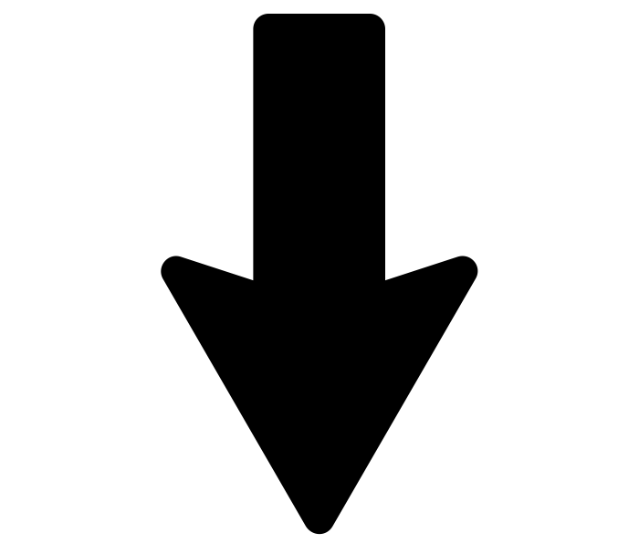
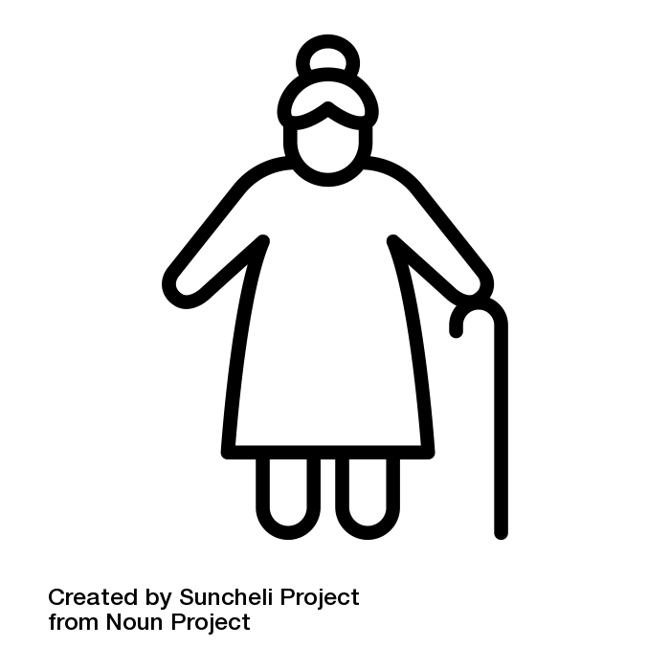
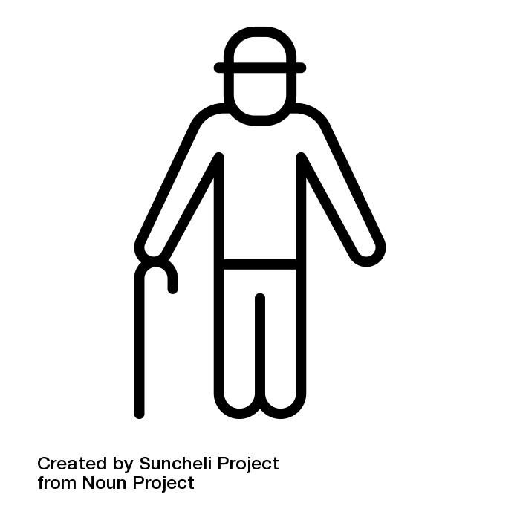
Rekordlave tall
37%
46%
Ikon: TheNounProject
Notes:
Nesten halvering I antall kvinner fra 80-tallet. 20% lavere siden 2007
37% lavere for menn siden 80 (+90) tallet
Aldri vært malt lavere tall for verken menn eller kvinner

Slide 11
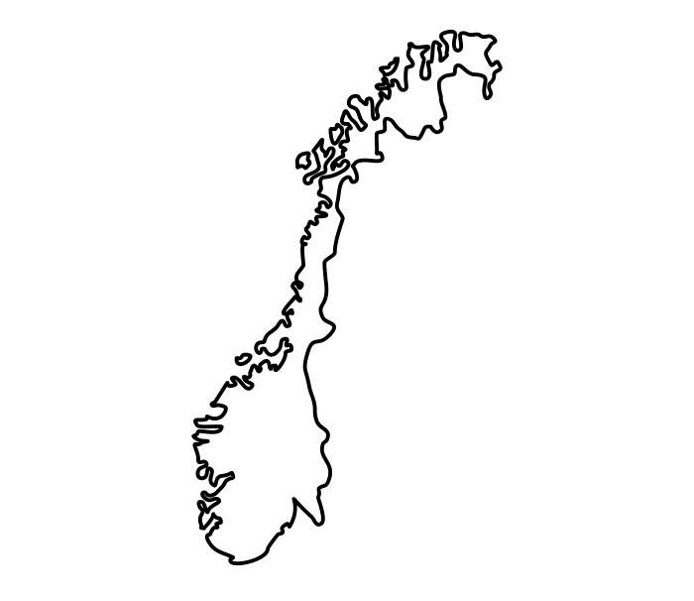
Kjeldgaard et al, J Bone Miner Res, 2022
51.5 (52.2-52.8)
36.2 (34.9-37.5)
Forekomst per 10.000 (KI) Norge vs Oslo
47.5 (43.4-51.4)
30.3 (26.4-34.3)
Ikon: TheNounProject
Notes:
Oslo sammenliknet med hele Norge (Kjeldgaard) – også SUBTROCH, derfor litt høyere forekomst
8% lavere i Oslo kvinner, 16% menn
2002-2013: 17% høyere i Oslo (begge kjønn)

Slide 12
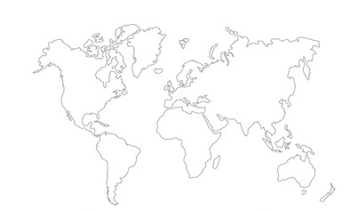
Forekomst per 100.000 andre områder
Oslo IR 314
Canada IR 146
Danmark IR 258
Storbritannia IR 123
Japan IR 45.5
Brasil IR 101
Singapore IR 260
Sing et al. 2023, JBMR
Foto: Shutterstock.com
Notes:
Brukte global IR studie publ i 2023 av Sing og medarb.
IR per 100.000 med samme standardpop (FN verdenspop 2020) viste IR for menn og kv kombinert over 50 år å være 314 i 2019.
Danmark (IR 258) og Singapore (IR 260).
OBS: Mørketall ikke-vestlige land- insidensen er forventet å øke, bla i Asia! Se for eksempel Japan. Og land som Brasil, uvisst om dette er reelt

Slide 13
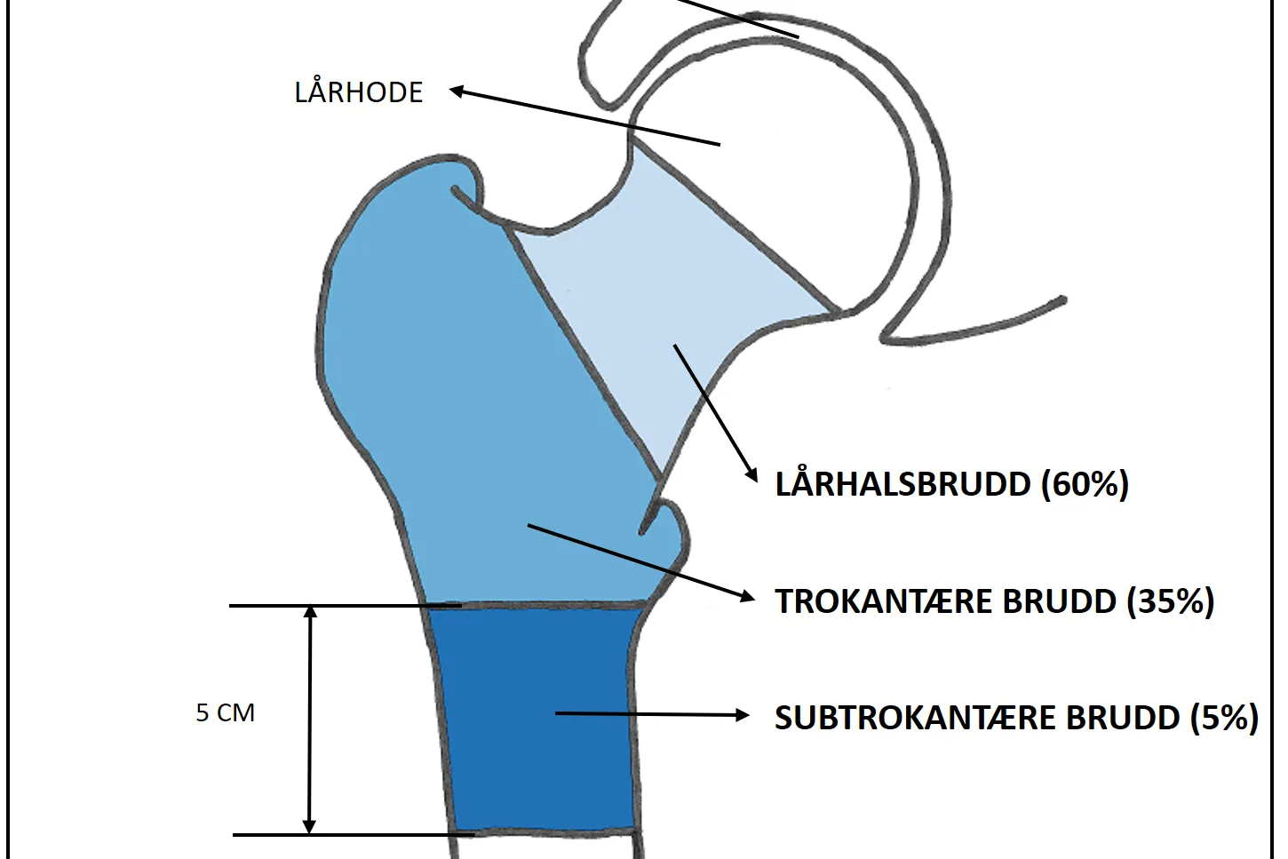
Endringer i bruddtype
Kvinner får trokantære brudd i høy alder
Menn får trokantære brudd i lavere alder
Mer enn to ganger høyere risiko for trokantære brudd hos menn på 90-tallet
Foto: https://www.helse-bergen.no/nasjonalt-kvalitets-og-kompetansenettverk-for-leddproteser-og-hoftebrudd/behandlingsmetoder/#hoftebrudd
Notes:
Ratio/forhold mellom lårhals og troch har blitt større siden 2007
Trok brudd: flere sykehjemsbeboere, høyere alder, høyere ettårsdødelighet

Slide 14

Aldri målt lavere forekomst i Oslo
Størst nedgang hos den eldste
befolkningen
Lavere risiko for trokantære brudd
Notes:
Hovedfunn
Aldri lavere forekomst/ lavest i landet
Eldste størst
Trokantære
HVORFOR? Forekomst/ ikke sett på årsaker

Slide 15
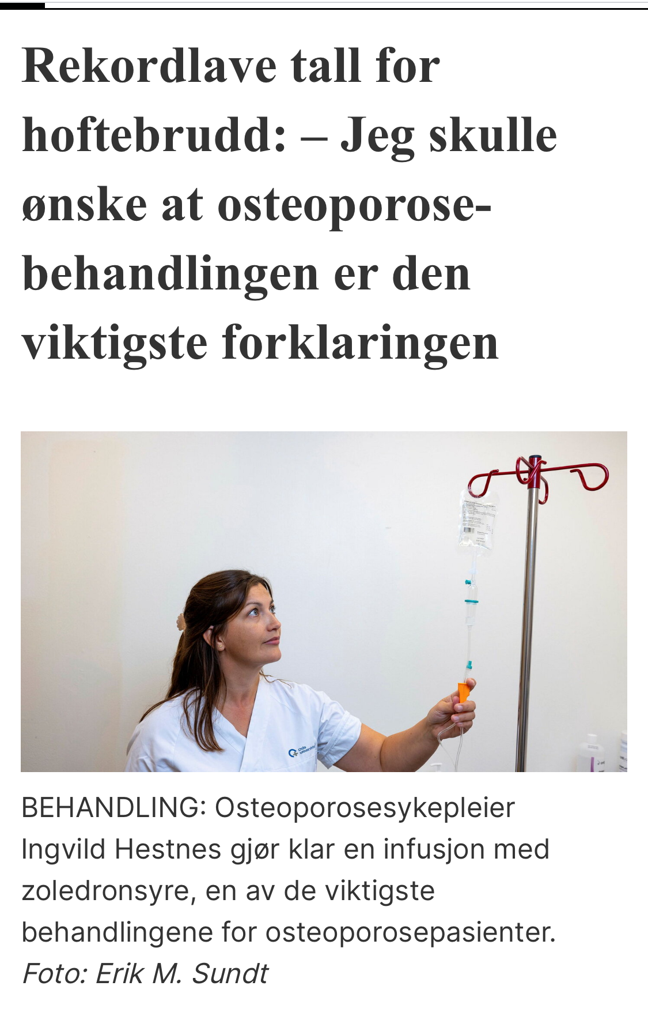

Slide 16

Osteoporosebehandling ^{a, c}
Friskere eldre populasjon ^{b}
Protese i hoften ^{b}
Andre tiltak i Oslo?
Foto: Lordn | Kreditering: Getty Images/iStock
ª Støen, Nordsletten et al. 2012; ^{b} Kjeldgaard, Meyer et al. 2022; ^{c} Kjeldgaard, Holvik et al. 2023
Notes:
1: kommer tilbake til.
3: Protese- beskytter mot brudd- økn i befolk, kan forklare 18% av nedgangen i 2019 Norge

Slide 17
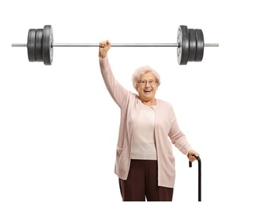
Friskere eldre befolkning
Færre røyker
Høyere vekt/ færre underernærte
Mer fysisk aktivitet
Foto: Shutterstock
Notes:
Tre viktige faktorer på benhelse.

Slide 18
Hva er spesielt med Oslo?
FLS/sekundærforebygging på sykehus og i kommunen
NoFRACT
Fallpoliklinikk
Pasientforløp med fallmelding og fallforebygging
Treningsprogram
Samarbeid på tvers av fagområder
Befolkningssammensetning?
Notes:
Kan ikke gå i dybden, men flere faktorer som antagelig har spilt en rolle de siste ti årene
NoFRACT- alle oslopas over 50 år SkadeLV
Fastlegene har hatt økt fokus på å følge opp D-vitaminmangel
Treningsprogr i bydelene Sterk og Stødig.
Befolkningen- høyere andel ikke-vestl, men de er ikke gamle nok til å konkl enda

Slide 19
CHAT GPT SINE RÅD FOR FOREBYGGING AV HOFTEBRUDD
Fysisk aktivitet
Hjemmejusteringer
Riktig kosthold
Benskjørhet (osteoporose) screening
Sikkerhet i hverdagen
Medikamentgjennomgang
Forebygging
Notes:
Del 2 Forebygging. Konklusjon fra del 1- Forebygging virker
Hjemmejust: løse tepper, håndtak i dusj, belysning
Sikkerhet i hverdag: riktig fottøy, ganghj.midl.
Medikam: med som påvirker balanse/svimmel?

Slide 20

Forebygging
Notes:
Sekundærforebygging
Eldre pop øker- Mål om å være selvstendig så lenge som mulig
Brudd reduserer muligheten til det

Slide 21
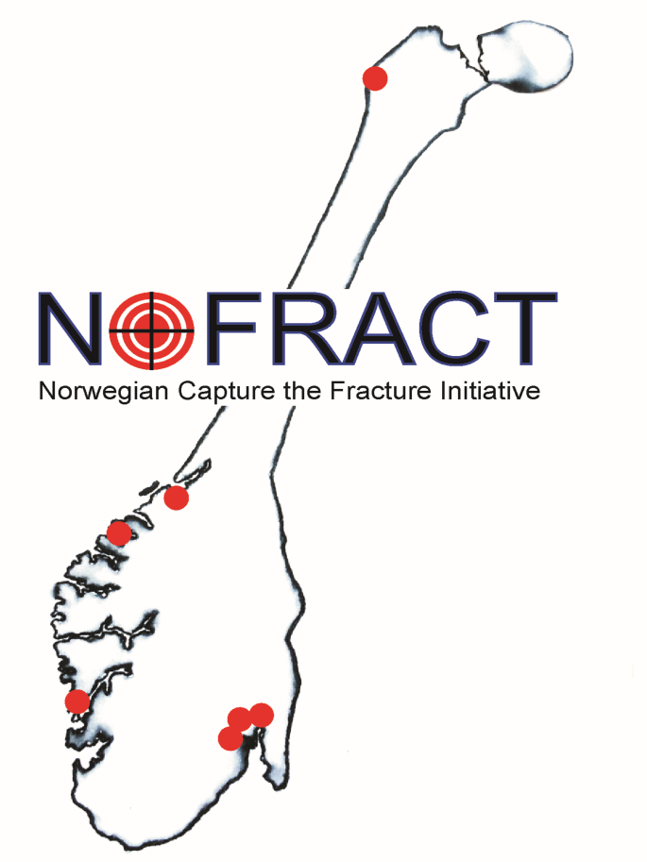
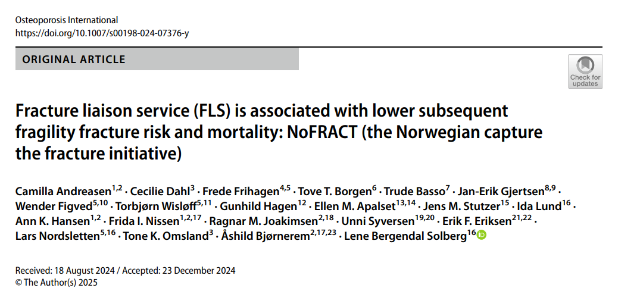
Osteoporosebehandling
Notes:
NoFRACT resultater nylig publ. Multisenterstudie fant at sekundærforeb reduserte risiko for nye brudd med 13% kv og 10% menn + 18% og 15% lavere risk for død
Effektiv behandling: ZOL- ca 50% halvering bruddrisk
20-30% reduksjon i brudd

Slide 22
Hva er spesielt med Oslo?
FLS/sekundærforebygging på sykehus og i kommunen
NoFRACT
Fallpoliklinikk
Pasientforløp med fallmelding og fallforebygging
Treningsprogram
Samarbeid på tvers av fagområder
Befolkningssammensetning?
Notes:
Hva er spes Oslo? Fokus på forebygging!

Slide 23
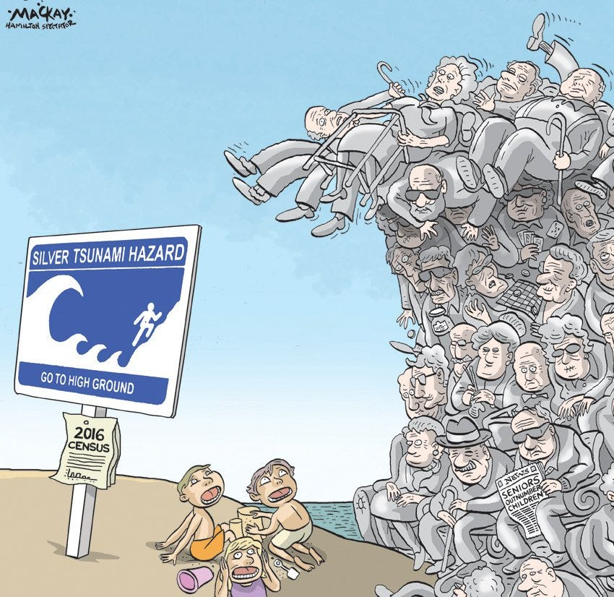
Men er dette nok?
Foto: https://medium.com/@Maxhd/what-on-earth-is-the-silver-tsunami-5a708e5c7ec0
Notes:
Silver tsunami-

Slide 24
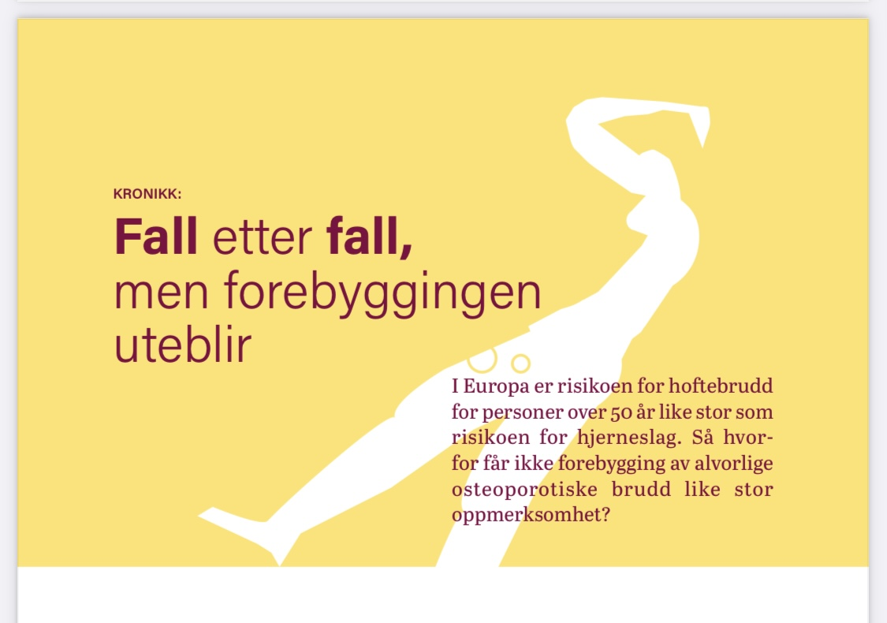
Kilde: A. Djuv og medforf., Sykepleien Osteoporose, okt’24
Notes:
Forebygging virker
Den eldre befolkn øker- vi må tenke forebyggende beh

Slide 25
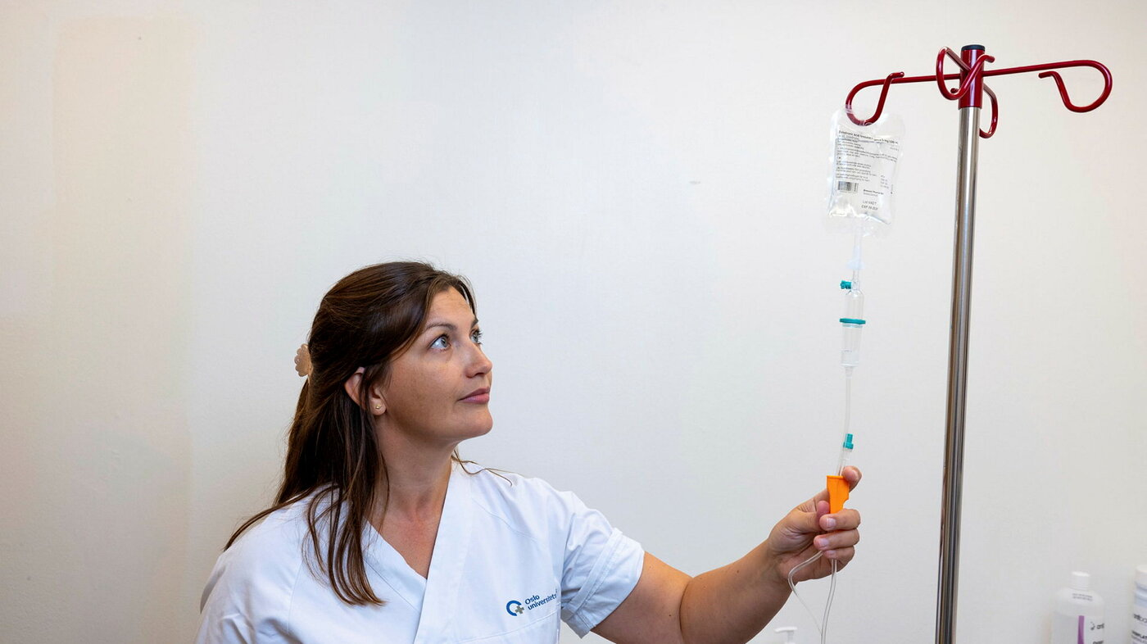
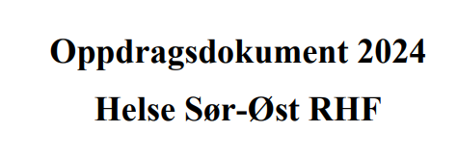
Notes:
Hva trengs?
FLS- i hele landet- fortsette med det som virker- bl.a zol
Holde de eldre selvstendige så lenge som mulig- hvordan?

Slide 26
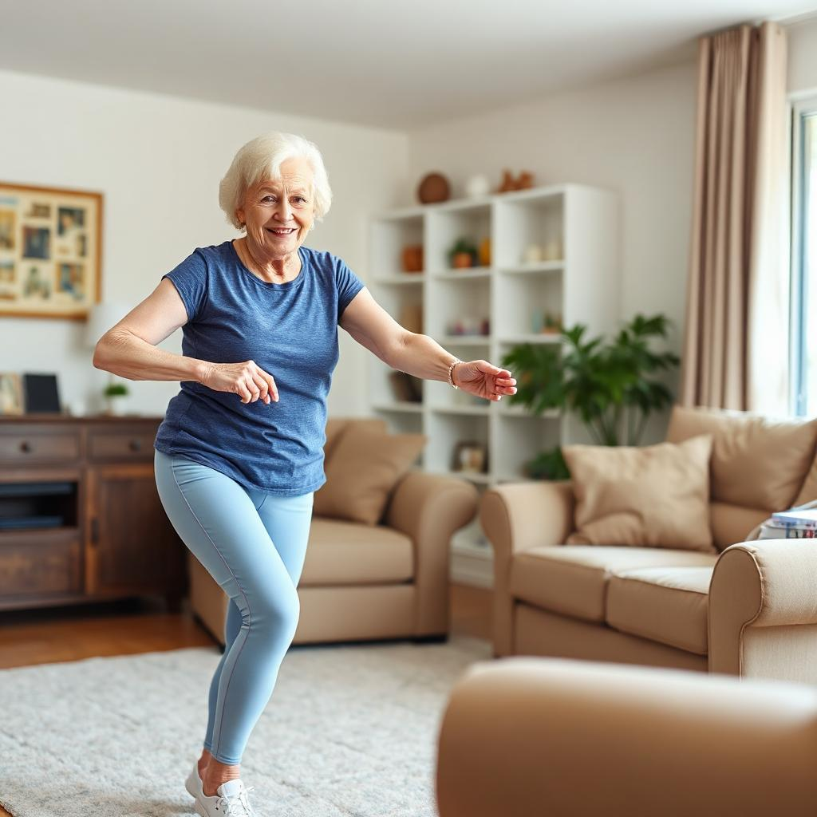
Kan du lage et bilde av en kvinne på 85 år som gjør det hun kan for å forebygge hoftebrudd?
Foto: https://chat.chatbotapp.ai/chats/-ONZIy-ouZKbIK1-wOSp?model=image-generator
Notes:
«Fremtidens eldre generasjon». Chat.

Slide 27
Takk for meg!
Kontakt:
Ingvild Hestnes
ingvildhestnes@gmail.com
Tlf: 98885651
Takk til medforfattere;
Lene B. Solberg, Haakon E. Meyer,
Mads Sundet, Raju Rimal,
Lars Nordsletten, Kari Anne Hakestad

